Slide 1
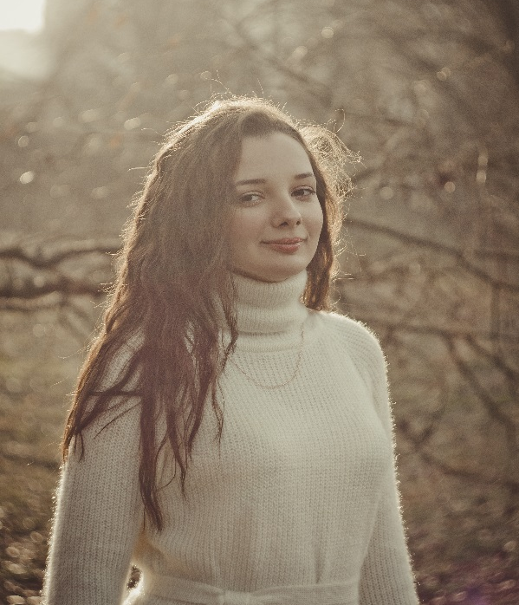
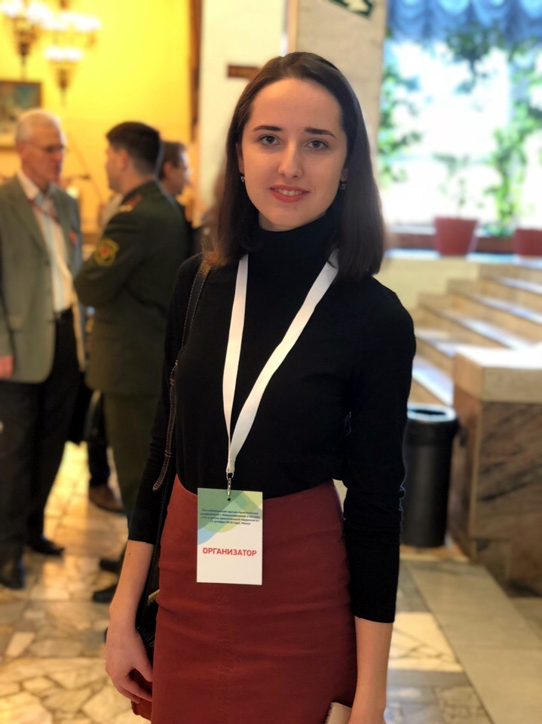
ПОЗДРАВЛЯЕМ НАШИХ ПОБЕДИТЕЛЕЙ!
XXVI Республиканский конкурс научных работ студентов
1 КАТЕГОРИЯ
Вышнякова Любовь Витальевна (5 курс, группа 1525, лечебный факультет)
Бондарь Елена Ивановна (5 курс, группа 1525, лечебный факультет)
Научный руководитель: руководитель СНК,
к.м.н., доцент кафедры Петрова Е.Б.

Slide 2
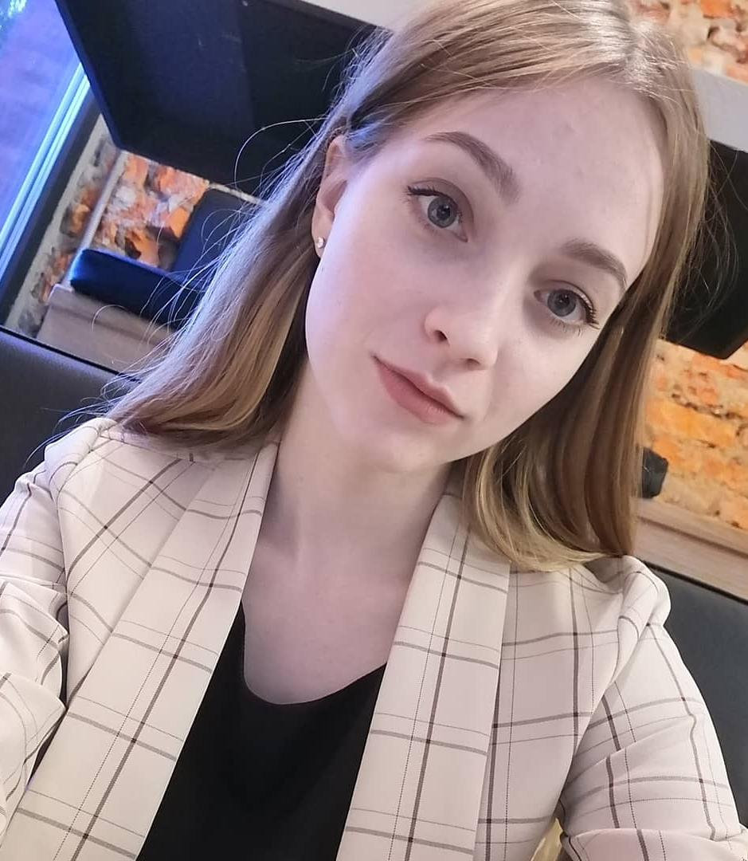
ПОЗДРАВЛЯЕМ НАШИХ ПОБЕДИТЕЛЕЙ!
2 КАТЕГОРИЯ
Горник Никита Александрович (5 курс, группа 1519, лечебный факультет)
Семеняко Марина Юрьевна (5 курс, группа 1525, лечебный факультет)
Научный руководитель: заведующий кафедрой кардиологии и внутренних болезней, д.м.н., профессор Митьковская Н.П.
Научный руководитель: к.м.н., доцент кафедры Балыш Е.М

Slide 3
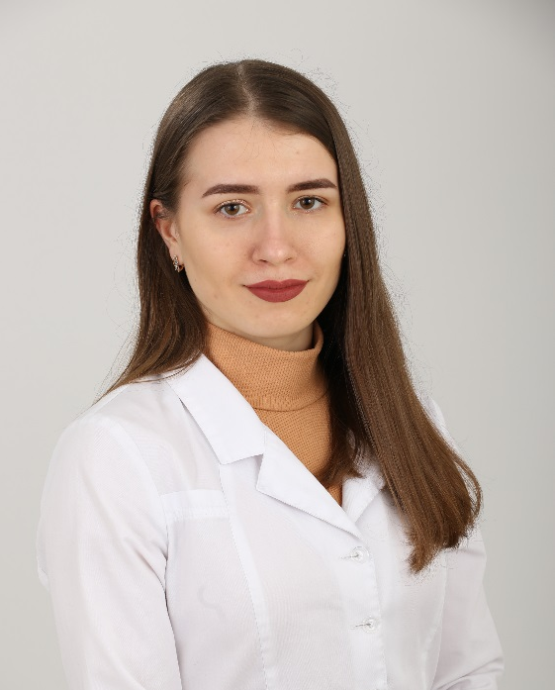
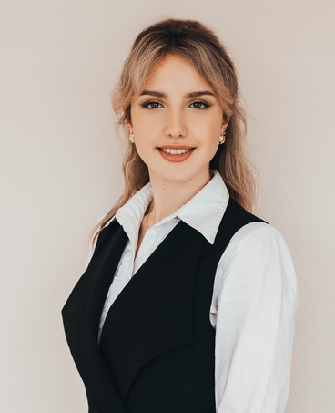
ПОЗДРАВЛЯЕМ НАШИХ ПОБЕДИТЕЛЕЙ!
3 КАТЕГОРИЯ
Антюх (Гладун) Карина Юрьевна
(6 курс, группа 1630, лечебный факультет)
Подголина Алена Александровна (6 курс, группа 2609, педиатрический факультет)
Научный руководитель: заведующий кафедрой кардиологии и внутренних болезней, д.м.н., профессор Митьковская Н.П.
Научный руководитель: заведующий кафедрой общей врачебной практики БелМАПО,
к.м.н., доцент, докторант кафедры кардиологии и внутренних болезней БГМУ Патеюк И.В.

Slide 4
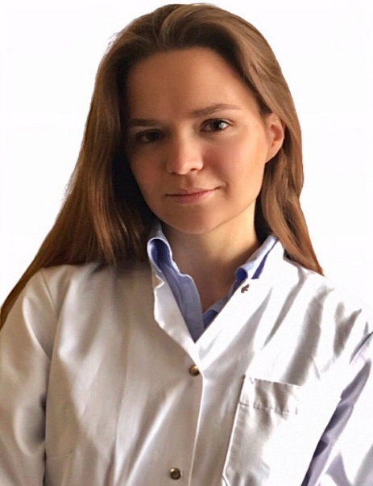
ПОЗДРАВЛЯЕМ НАШИХ ПОБЕДИТЕЛЕЙ!
LXXIV Международная научно-практическая конференция студентов и молодых учёных «Актуальные проблемы современной медицины и фармации - 2020»
1 КАТЕГОРИЯ
Антюх (Гладун) Карина Юрьевна
(6 курс, группа 1630, лечебный факультет)
Гончар Анна Сергеевна
(6 курс, группа 1630, лечебный факультет)
Научный руководитель: заведующий кафедрой кардиологии и внутренних болезней, д.м.н., профессор Митьковская Наталья Павловна

Slide 5
ПОЗДРАВЛЯЕМ НАШИХ ПОБЕДИТЕЛЕЙ!
2 КАТЕГОРИЯ
Крагельский Олег Валерьевич (5 курс, группа 1513, лечебный факультет)
Гопша Екатерина Александровна (5 курс, группа 1516, лечебный факультет)
Научный руководитель: заведующий кафедрой кардиологии и внутренних болезней, д.м.н., профессор Митьковская Н.П.
Научный руководитель: к.м.н., доцент кафедры Балыш Е.М

Slide 6
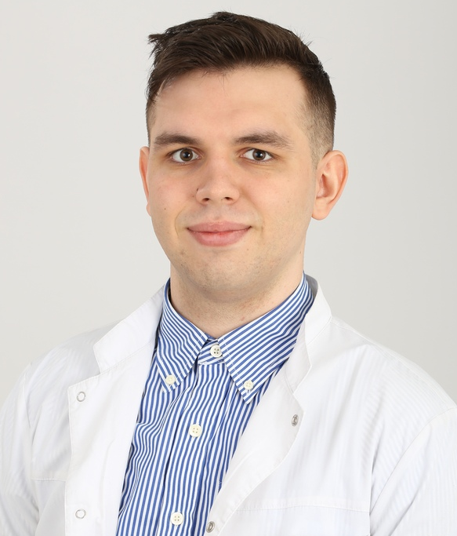
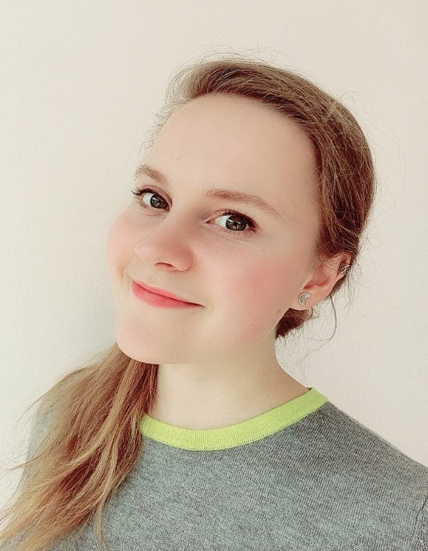
ПОЗДРАВЛЯЕМ НАШИХ ПОБЕДИТЕЛЕЙ!
3 КАТЕГОРИЯ
Солонец Артём Юрьевич (6 курс, группа 1609, лечебный факультет)
Рушкевич Ирина Вадимовна (6 курс, группа 2609, педиатрический факультет)
Научный руководитель: аввистент кафедры кардиологии и внутренних болезней Ласкина О.В

